Slide 1
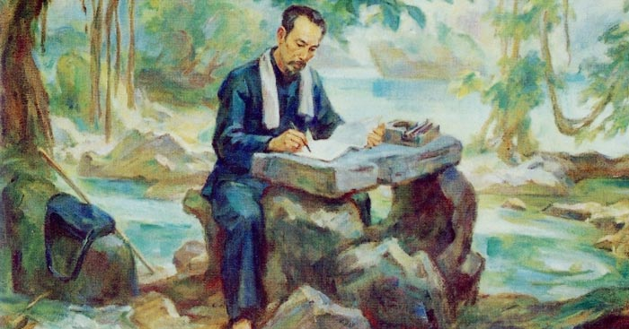
Văn bản:
TỨC CẢNH PÁC BÓ
- Hồ Chí Minh -

Slide 2
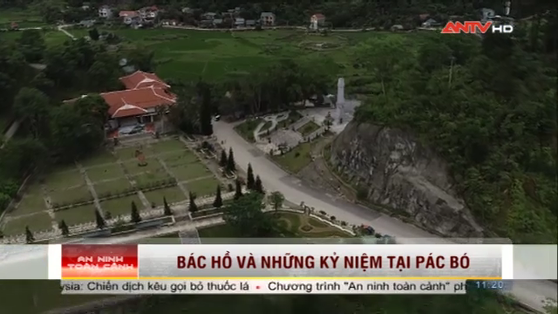

Slide 3


I. TÌM HIỂU CHUNG

Slide 4
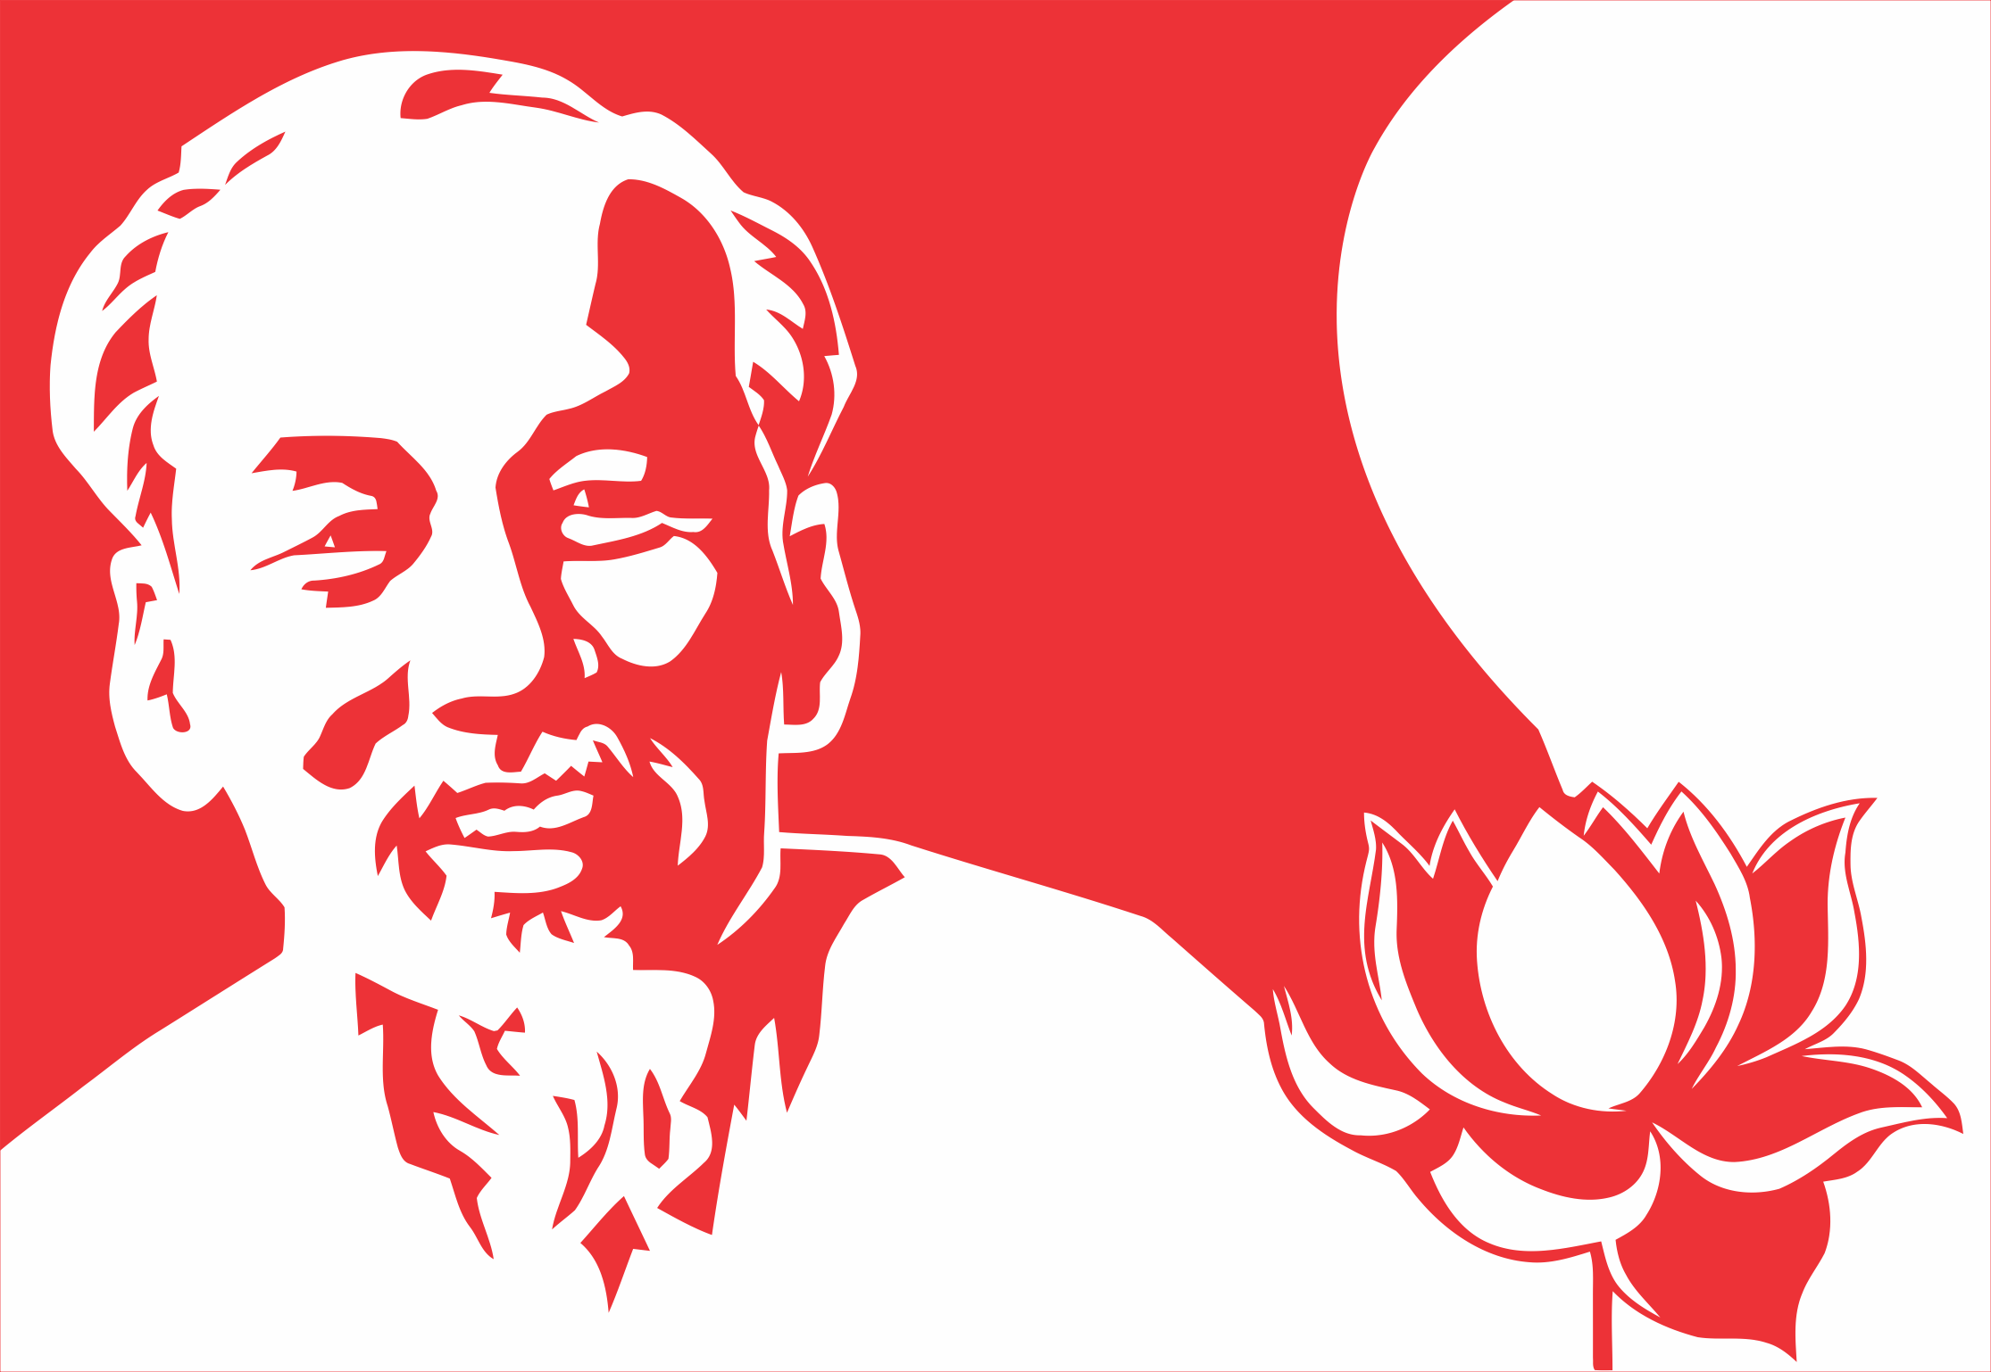

1. Tác giả
- Hồ Chí Minh (1890 - 1969)
-Tên khai sinh là Nguyễn Sinh Cung
- Sinh tại Làng Sen, xã Kim Liên, huyện Nam Đàn, tỉnh Nghệ An.
- Là lãnh tụ vĩ đại của cách mạng Việt Nam, là danh nhân văn hóa thế giới.
Hồ Chí Minh

Slide 5
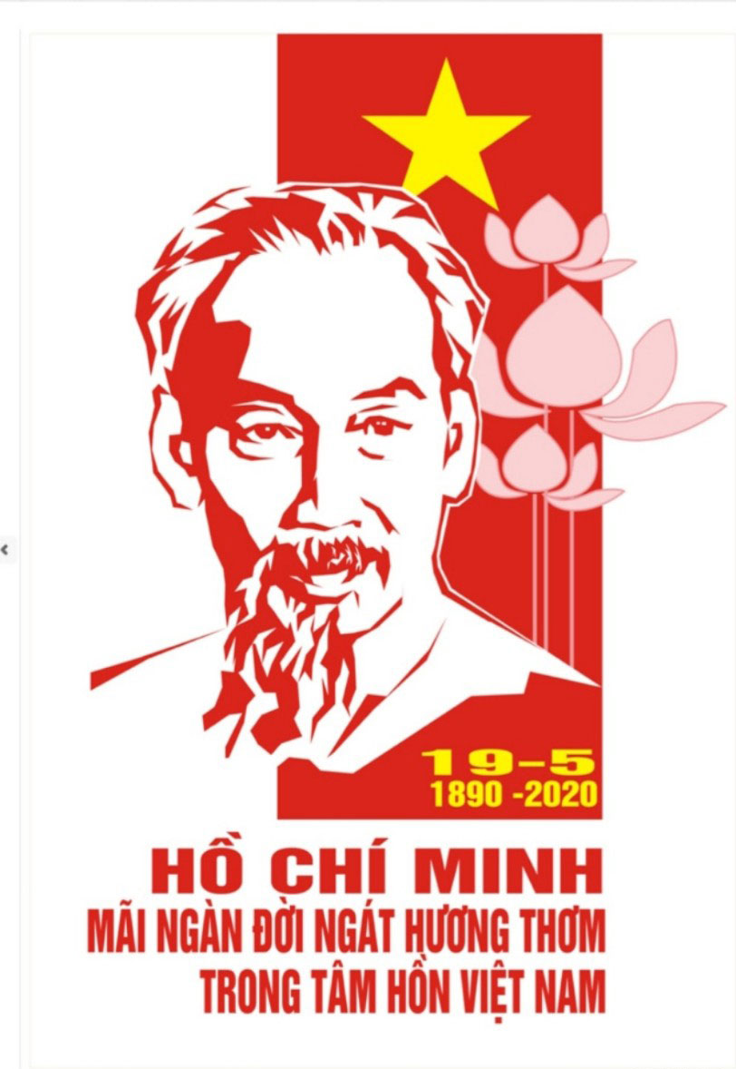

Thơ của Người luôn chan chứa một tình yêu thiên nhiên đằm thắm, hòa trong một tình cảm lớn – tình yêu đất nước thiết tha.

Slide 6
Hoàn cảnh sáng tác: Bài thơ được sáng tác vào tháng 2 -1941 khi Bác sống và làm việc gian khổ ở Pác Bó (Cao Bằng).
PTBĐ: Biểu cảm kết hợp với miêu tả
Tác phẩm
Giọng điệu: Hài huớc, dí dỏm, tươi vui.
Thể thơ: Thất ngôn tứ tuyệt.

Slide 7
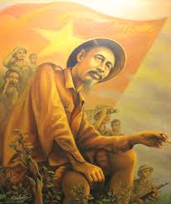
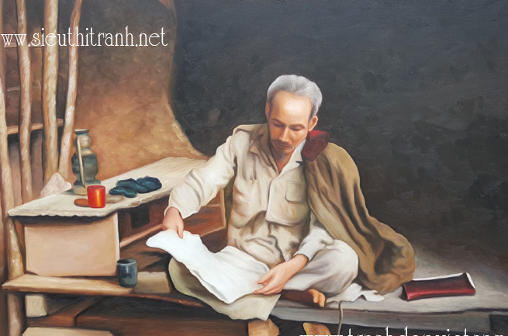
Bố cục
Phần 2
Câu 4 –
Cảm nghĩ của Bác.
Phần 1
Câu 1,2,3 – Cảnh sinh hoạt và làm việc của Bác ở Pác Bó

Slide 8
II. ĐỌC – HIỂU VĂN BẢN

Slide 9
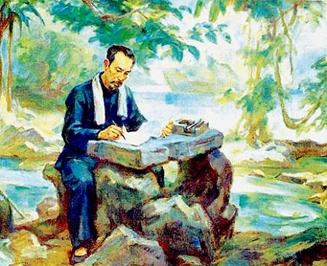
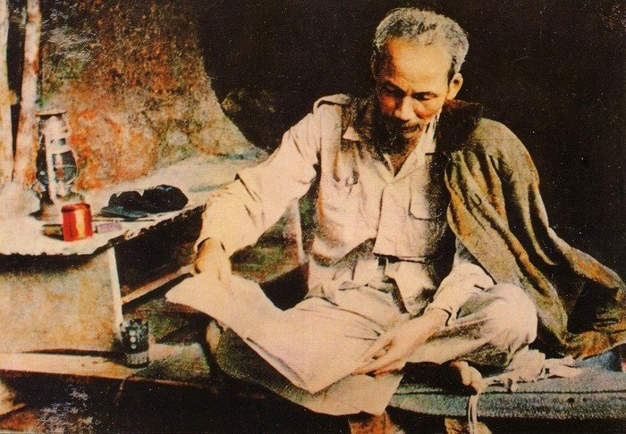
1. Cảnh sinh hoạt và làm việc của Bác ở Pác Bó

Slide 10





- Giới thiệu về nề nếp sinh hoạt của Bác giữa núi rừng:
“Sáng ra bờ suối, tối vào hang
”
Nghệ thuật tiểu đối => Diễn tả hành động đều đặn, nhịp nhàng của Bác
Ngắt nhịp: 4/3 tạo 2 vế sóng đôi, nhịp nhàng, nề nếp.
Thời gian: sáng >< tối
Không gian: suối >< hang
Hành động: ra >< vào
=> Bác ung dung, hòa điệu với nhịp sống núi rừng, luôn luôn làm chủ hoàn cảnh sống.

Slide 11


“Cháo bẹ, rau măng vẫn sẵn sàng
”
Bữa ăn:
Cháo bẹ: cháo ngô
- Rau măng: thức ăn làm từ măng rừng
Vẫn sẵn sàng
+ Cách hiểu thứ nhất: Lương thực, thực phẩm ở đây thật đầy đủ, “cháo bẹ, rau măng” luôn có sẵn.
+ Cách hiểu thứ hai: Dù phải ăn cháo bẹ, rau măng nhưng tinh thần vẫn luôn sẵn sàng.
Đời sống vật chất: đạm bạc, thiếu thốn nhưng gắn bó với thiên nhiên.
Giọng điệu thoải mái, vui đùa.
=> Niềm lạc quan vượt lên trên khó khăn, gian khổ.

Slide 12

“Bàn đá chông chênh dịch sử Đảng
”
- Làm việc :
+ Công việc: dịch sử Đảng => công việc lớn lao, vĩ đại
+ Nơi làm việc: bàn đá chông chênh (Từ láy gợi sự không ổn định, không vững vàng) => Khó khăn thiếu thốn.
- NT đối: điều kiện làm việc tạm bợ - công việc quan trọng.
=> Tư thế ung dung, bản lĩnh, thái độ lạc quan cách mạng của Người.

Slide 13
TIỂU KẾT
- Hiện thực cuộc sống của Bác Hồ còn nhiều gian khổ, thiếu thốn.
- Hình ảnh Bác hiện lên giữa thiên nhiên mang vẻ đẹp của người chiến sĩ cách mạng: ung dung, tự chủ, lạc quan.

Slide 14
2. Cảm nghĩ của Bác

Slide 15

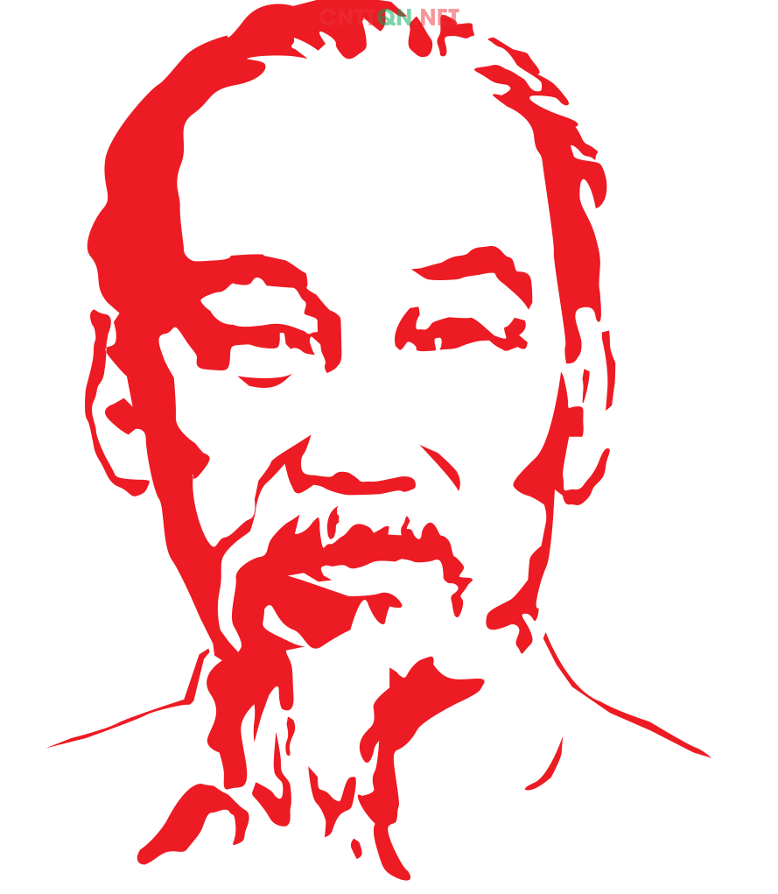
“Cuộc đời cách mạng thật là sang
”
Là nhãn tự đã kết tinh, toả sáng tinh thần toàn bài thơ.
“sang”
Không đơn thuần là sự sang trọng, lịch sự mà còn là sự giàu có trong thần thái ung dung, cốt cách tao nhã của Bác.
=> Bác lấy lí tưởng cứu nước làm lẽ sống. Với Bác, cuộc đời cách mạng sang trọng hơn bất cứ cuộc đời nào khác; ung dung, tự chủ, lạc quan.

Slide 16



Nội dung
Bài thơ thể hiện cốt cách tinh thần Hồ Chí Minh luôn tràn đầy niềm tin lạc quan, tin tưởng vào sự nghiệp cách mạng
Nghệ thuật
Tính chất ngắn gọn, hàm súc
Lời thơ bình dị pha giọng đùa vui hóm hỉnh
Tạo được tứ thơ độc đáo, bất ngờ, thú vị và sâu sắc
Vừa mang đặc điểm cổ điển, truyền thống vừa có tính chất mới mẻ, hiện đại

Slide 17

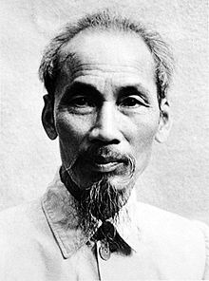



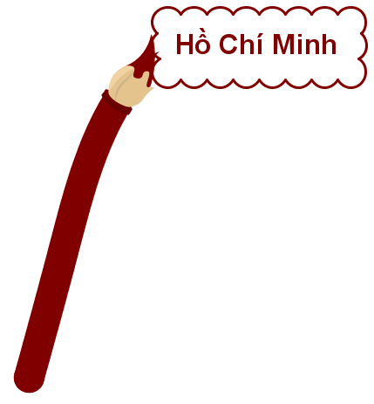

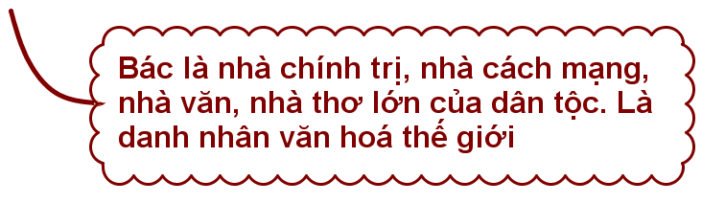
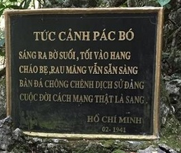

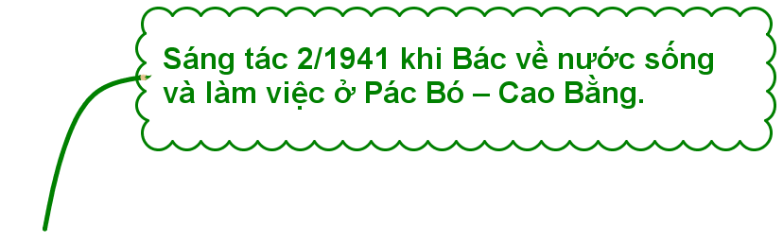




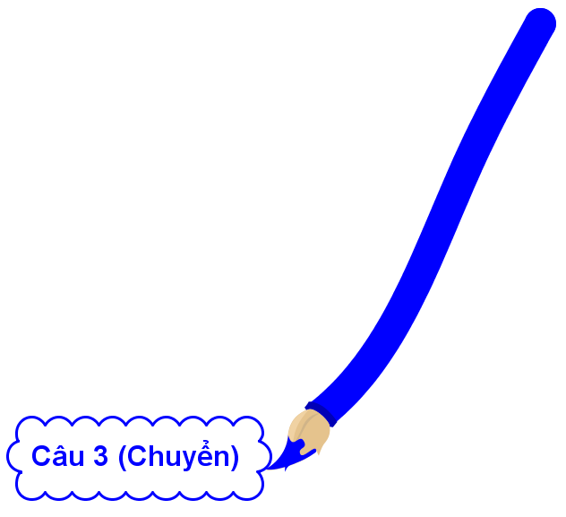


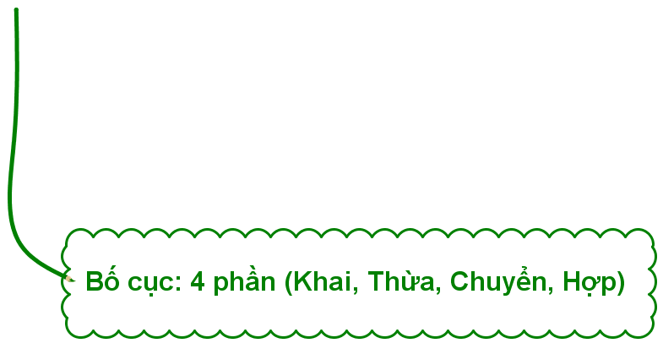
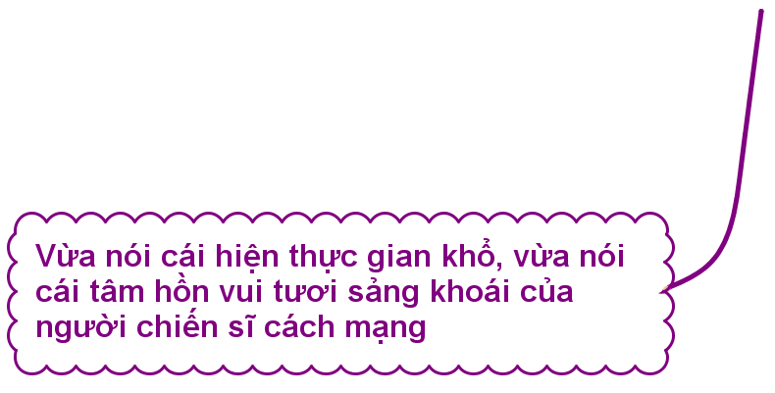
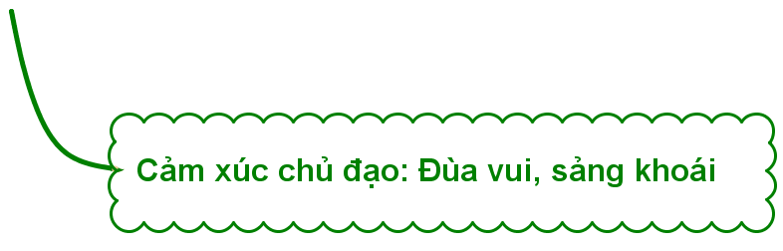

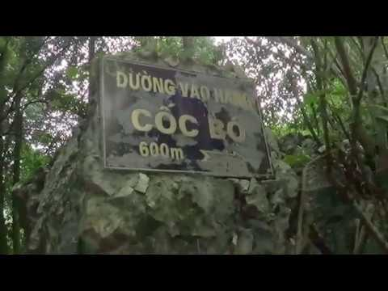


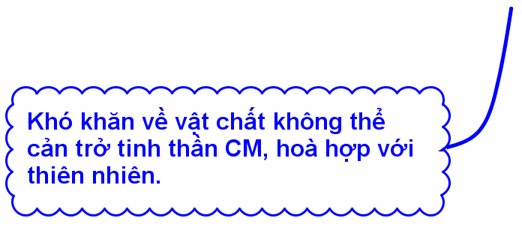

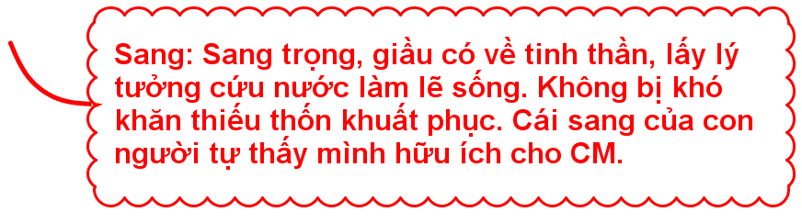

Slide 18
Thảo luận : Hãy chỉ ra sự khác nhau trong “thú lâm tuyền” của Bác ở bài thơ này với những bậc hiền nhân xưa như Nguyễn Trãi, Nguyễn Bỉnh Khiêm…?
Côn Sơn suối chảy rì rầm
Ta nghe như tiếng đàn cầm bên tai.
Côn Sơn có đá rêu phơi
Ta ngồi trên đá như ngồi đệm êm.
(Nguyễn Trãi)
Thu ăn măng trúc, đông ăn giá
Xuân tắm hồ sen, hạ tắm ao.
Rượu đến cội cây, ta sẽ uống
Nhìn xem phú quý tưa chiêm bao.
(Nguyễn Bỉnh Khiêm)

Slide 19
Người xưa
Bác Hồ
Vui với thiên nhiên để quên đời, “Lánh đục tìm trong”, “an bần lạc đạo”. Mặc dù đó là thú vui tao nhã nhưng vẫn có yếu tố tiêu cực.
Tìm đến với thiên nhiên không phải để quên đời mà để làm cách mạng, để cải tạo cuộc sống. (đánh đổ thực dân phong kiến đem lại hạnh phúc cho nhân dân).

